Slide 1
COURSE: Electrical Safety for Electrical Engineers.
Week 15. Analysis of Electrical Hazard in Networks with Different Neutral Modes
Abdulloev Bakhtiyor Tolibjonovich
Institute of energy of Tajikistan

Slide 2
Курс: Бехатарии электрикӣ барои муҳандис барқчиён
Таҳлили хатарҳои барқӣ дар шабакаҳо бо реҷаҳои
гуногуни нейтрал.
Абдуллоев Бахтиёр Толибҷонович
Донишкадаи энергетикии Тоҷикистон

Slide 3
Нақшаи лексия
1.Муқаддима
Реҷаҳои нейтрал ва таъсири онҳо ба бехатарӣ, рафтори шабака ҳангоми расиш ба замин
Ҷараёни расиш ба замин
2. Хулосаи лексия

Slide 4
Реҷаҳои нейтрал ва таъсири онҳо ба бехатарӣ, рафтори шабака ҳангоми расиш ба замин
Дар шабакаи электрикӣ бо нейтрали изолятсияшуда ҷараёни расиши якфаза (ҶРЯ) (ОЗЗ) ҳамагӣ чанд амперро ташкил медиҳад, бинобар ин ҶРЯ амалан ба шароити интиқоли энергия ба истеъмолкунандагон таъсири назаррас намерасонад. Аз тарафи дигар, дар чунин қиматҳои ҷараён камони барқӣ ноустувор буда, пас аз чанд нимдавра худ аз худ хомӯш мегардад.

Slide 5
Реҷаҳои нейтрал ва таъсири онҳо ба бехатарӣ, рафтори шабака ҳангоми расиш ба замин
Ҳангоми ҷараёнҳои назарраси ҶРЯ камон метавонад муддати тӯлонӣ сӯзад, аммо одатан он ба фазаҳои ҳамсоя «мепарад», ки боиси расиши кутоҳи дуфаза ва сефаза мегардад. Барои шабакаҳои 6–35 кВ таъсири гармӣ ва ионизатсионии камонҳои барқӣ хатарнок ба ҳисоб меравад. Дар канали камон, дар лаҳзаи таваққуфи ҷараён, деионзатсияи шадиди сутуни камон ба амал меояд, ки дар натиҷа хосиятҳои диэлектрикии фосила барқарор мешаванд.
Слайди дигар-

Slide 6
Реҷаҳои нейтрал ва таъсири онҳо ба бехатарӣ, рафтори шабака ҳангоми расиш ба замин
Аз ҷониби дигар, бо афзоиши муқовимати камон, шиддат дар он зиёд шуда, то лаҳзаи таваққуфи ҷараён барқарор мегардад. Аз ин рӯ, ҳангоми ҳар як гузариши ҷараён аз сифр кӯшиши хомӯшшавии камон ба вуҷуд меояд, ки натиҷаи он аз таносуби байни суръати барқароршавии шиддат ва суръати барқароршавии устувории диэлектрикӣ вобаста аст.

Slide 7
Реҷаҳои нейтрал ва таъсири онҳо ба бехатарӣ, рафтори шабака ҳангоми расиш ба замин
Аз ҳад зиёд шудани шиддат (перенапряжения) ҳангоми расиш ба замин камонӣ дар натиҷаи аз нав пуршавии ларзишии иқтидорҳои фазаҳо нисбат ба замин ҳангоми алангагирӣ ва хомӯшшавии камони заминӣ дар нуқтаи ҶРЯ ба вуҷуд меояд. Қиматҳои максималии ин шиддатҳои изофӣ аз рӯи арзишҳои лаҳзавии шиддат дар нейтрал ва дар фазаҳои осебнадида муайян карда мешаванд.

Slide 8
Реҷаҳои нейтрал ва таъсири онҳо ба бехатарӣ, рафтори шабака ҳангоми расиш ба замин
Ҷуброни ҷараёни иқтидорноки расиш ба замин (ҶРЯ) воситаи беалоқаи хомӯшкунии камони барқӣ ба ҳисоб меравад. Дар ҳолатҳое, ки бо сабабҳои гуногун хомӯш намудани пайвастагии осебдида ҳангоми ҶРЯ номатлуб аст, зарур мебошад тадбирҳо барои кам намудани оқибатҳои эҳтимолии осеб амалӣ карда шаванд. Ҷуброни ҷараёни иқтидорноки ҶРЯ тавассути истифодаи реактори хомӯшкунандаи камон (РХК) ба ҳалли ин масъала мусоидат менамояд.

Slide 9
Реҷаҳои нейтрал ва таъсири онҳо ба бехатарӣ, рафтори шабака ҳангоми расиш ба замин
Ҳамзамон, самаранокии максималӣ ҳангоми истифодаи РХК танҳо дар шароити ҷуброни пурраи ҷараёни иқтидорнок ба даст меояд, вақте ки ихтилофи танзими ҷуброн (расстройка) аз ҳадди муайян (одатан хурд) зиёд намешавад. Ин ҳолат танҳо дар шабакаи амалан симметрӣ, бо мавҷудияти танзимгарҳои боэътимод ва баланддақиқи автоматӣ имконпазир аст, ки назорати доимии иқтидори фазаҳо нисбат ба заминро таъмин намуда, параметрҳои РХК-ро ба таври худкор ислоҳ мекунанд.

Slide 10
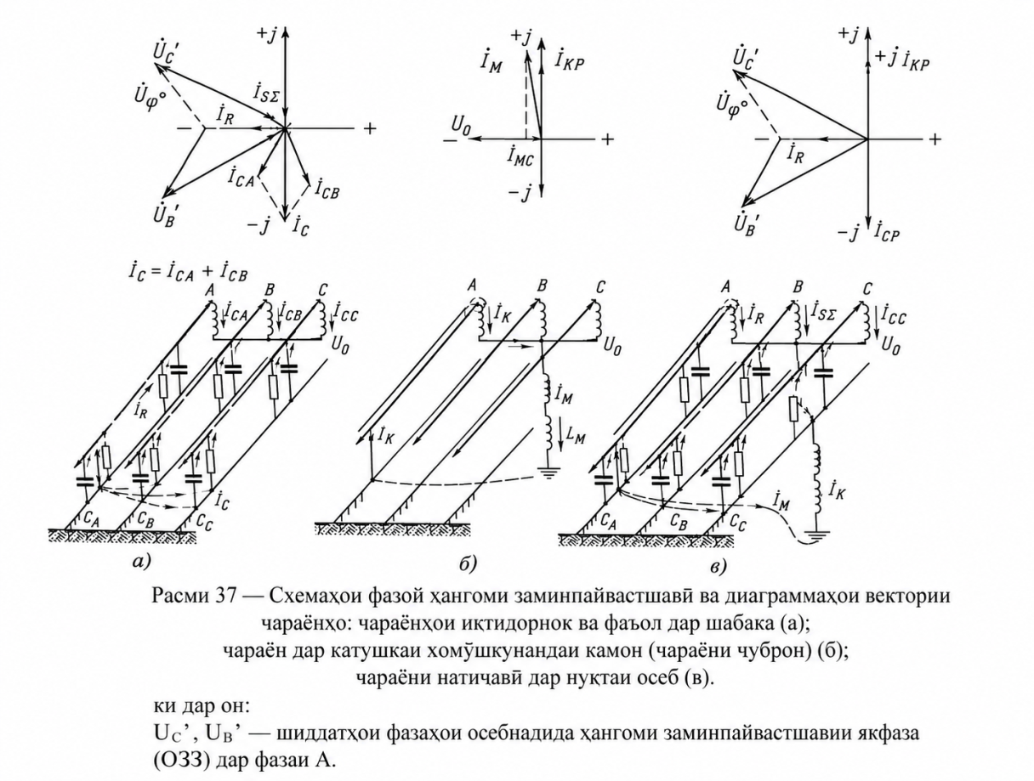
Реҷаҳои нейтрал ва таъсири онҳо ба бехатарӣ, рафтори шабака ҳангоми расиш ба замин
Илова бар ин, масъала бо он мураккаб мегардад, ки дар шабакаи ҷуброншуда истифодаи дастгоҳҳои махсус барои муайянсозии худкори пайвастагии осебдида зарур мебошад. Дар расми 1 схемаҳои фазоӣ ва диаграммаҳои векторӣ ҳангоми мавҷуд будани ҶРЯ дар шабака нишон дода шудаанд.
Расми 1. расми 1 схемаҳои фазоӣ ва диаграммаҳои векторӣ ҳангоми мавҷуд будани ҶРЯ дар шабака. Аз муаллиф: бо истифода аз зеҳни сунъи (AI) сохта шудааст.

Slide 11
Реҷаҳои нейтрал ва таъсири онҳо ба бехатарӣ, рафтори шабака ҳангоми расиш ба замин
Расми 1 — Схемаҳои фазоӣ ҳангоми расиш ба замин ва диаграммаҳои вектории ҷараёнҳо:
ҷараёнҳои иқтидорнок ва фаъол дар шабака (а);
ҷараён дар ғалтаки хомӯшкунандаи камон (ҷараёни ҷуброн) (б);
ҷараёни натиҷавӣ дар нуқтаи осеб (в).
ки дар он:
(UC'), (UB') — шиддатҳои фазаҳои осебнадида ҳангоми расиш ба замин якфаза (ҶРЯ) дар фазаи A.
(I_{КР}) — ҷараёни реактивии реактори хомӯшкунандаи камон (РХК);
(I_{КА}) — ҷараёни фаъолии РХК;
(Ip) — ҷараёни натиҷавӣ;
(I_{CC}) — ҷараёнҳои иқтидорноки фазаҳои C ва B.
Ҷараёни РХК дар натиҷаи таъсири шиддати ҷойивазшавии нейтрал ба вуҷуд меояд:
(U_{СМ} = -Ua).

Slide 12
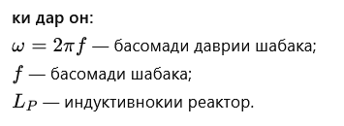
Реҷаҳои нейтрал ва таъсири онҳо ба бехатарӣ, рафтори шабака ҳангоми расиш ба замин
Ҷараёни иқтидорноки реактор аз рӯи формулаи зерин муайян карда мешавад:
IC = \W C U (2)
Дар шабакаҳое, ки ҷараёнҳои иқтидорноки расиш ба замин (ҶРЯ) калонанд, насби реактори хомӯшкунандаи камон (РХК) ҳатмӣ мебошад. Талабот нисбат ба қимати ҷараёни ҶРЯ, ки ҳангоми он истифодаи РХК зарур мегардад, дар боби қаблӣ оварда шудааст.

Slide 13
Реҷаҳои нейтрал ва таъсири онҳо ба бехатарӣ, рафтори шабака ҳангоми расиш ба замин
Ҳангоми насби РХК ва танзими резонансии он, шароити мусоиди ҷараёни равандҳо таъмин карда мешаванд:
ҷараёни ҳадди ақали басомади саноатӣ дар нуқтаи осеб;
суръати ҳадди ақали барқароршавии шиддат пас аз хомӯшшавии камон;
сатҳи ҳадди ақали изофашиддатҳои камонӣ;
пешгирии пайдоиши падидаҳои феррорезонанс дар шабака;
имконияти кори шабака дар ҳолати «бо замин»;
пешгирии афзоиши ногаҳонии қувваи реактивӣ ба манбаъҳои таъминот.

Slide 14
Реҷаҳои нейтрал ва таъсири онҳо ба бехатарӣ, рафтори шабака ҳангоми расиш ба замин
Дар шароити воқеии тағйирёбии иқтидори шабака, нокифоя будани қувваи реактори хомӯшкунандаи камон (РХК) ва набудани системаҳои танзими автоматии ҷуброн, таъмин намудани режими танзими резонансӣ, ки аз бисёр ҷиҳатҳо мусоид мебошад, амалан ғайриимкон мегардад. Қоидаҳои истифодаи техникии неругоҳҳо ва шабакаҳои барқӣ (ПТЭ) иҷозат медиҳанд, ки РХК бо перекомпенсация (яъне ҷараёни реактор аз ҷараёни ҶРЯ зиёд аст) танзим карда шавад.
Абдуллозода, Р. Т., и Б. Т. Абдуллоев. Асосҳои бехатарии электрикӣ: дастури методӣ
барои машғулиятҳои озмоишӣ. Қисми 1. Душанбе: ДТТ ба номи академик М. С. Осимӣ, 2021.

Slide 15
Реҷаҳои нейтрал ва таъсири онҳо ба бехатарӣ, рафтори шабака ҳангоми расиш ба замин
Дар ин ҳолат, ҷузъи реактивии ҷараёни ҶРЯ набояд аз 5 А зиёд бошад, ва дараҷаи ихтилофи танзим (расстройка) — на бештар аз 5%.
Агар дар шабакаҳои 6–10 кВ РХК-ҳо фарқи калони ҷараёнҳои шохаҳои ҳамсоя дошта бошанд, иҷозат дода мешавад, ки расстройка бо ҷузъи реактивии ҷараёни ҶРЯ то 10 А бошад. Дар шабакаҳои 35 кВ, ҳангоми ҷараёни ҶРЯ камтар аз 15 А, дараҷаи расстройка метавонад то 10% расад.

Slide 16
Реҷаҳои нейтрал ва таъсири онҳо ба бехатарӣ, рафтори шабака ҳангоми расиш ба замин
Режими нокифоя ҷубронкунӣ (яъне ҷараёни РХК аз ҷараёни ҶРЯ камтар аст) танҳо дар он сурат иҷозат дода мешавад, ки нобаробариҳои изтирории иқтидори фазаҳо (масалан, ҳангоми шудани ноқил) ба пайдоиши шиддати ҷойивазшавии нейтрал, ки аз 70% шиддати фазавӣ зиёд аст, оварда нарасонанд. Азбаски иҷрои ин талабот бо сабаби гуногуншаклии тағйирёбии иқтидорҳои фазавии шабака дар амал қариб ғайриимкон аст, режими нокифоя ҷубронкунӣ тавсия дода намешавад.

Slide 17
Ҷараёни расиш ба замин
Ҷараёни расиши якфаза (ҶРЯ) аз рӯи формулаи (2) муайян карда мешавад:
IC​=3ωCφ​Uφ​⋅10⁶ (3)
Дараҷаи расстройкаи ҷуброни РХК аз рӯи формулаи (3) муайян мешавад:
V=IcIk​/Ic​​⋅100 (4)
Дар шабака бо РХК-и пайвастшуда ба нейтрал, шиддати ҷойивазшавии нейтрал (U₀) пайдо мешавад, ки аз рӯи формулаи (4) муайян карда мешавад

Slide 18

Ҷараёни расиш ба замин
(4)
ки дар он (d) — коэффисиенти оромиш (успокоения) мебошад ва аз рӯи формулаи (4) муайян карда мешавад:
(5)
Барои шабакаҳои ҳавоӣ бо ҳолати муқаррарии изолятсия:
(d = 2–6%), дар ҳолати изолятсияи ифлос ва намнок
(d) метавонад то 10% зиёд шавад; барои шабакаҳои
кабелӣ

Slide 19
Ҷараёни расиш ба замин
Дараҷаи ҷойивазшавии шиддати нейтрал (формулаи 5):
(6)
(Iз = 75) А ҳангоми коэффисиенти ҷуброни ҷараёни иқтидорнок:
(Kз = 100\%) — резонанс;
(Kз = 125\%) — перекомпенсация;
(Kз = 75\%) — недокомпенсация.

Slide 20
Ҷараёни расиш ба замин
Коэффисиенти ҷуброн (формулаи 7):
(7)
Агар шабака нобаробарии назарраси иқтидорҳои фазаҳо нисбат ба замин дошта бошад, шиддати ҷойивазшавии нейтрал метавонад ба қиматҳое расад, ки ба шиддати фазавӣ наздиканд. Дар чунин ҳолат, тавассути реактор ҷараёне мегузарад, ки хомӯш кардани он бо ҷудокунанда (разъединитель) иҷозат дода намешавад.

Slide 21
Ҷараёни расиш ба замин
Қиматҳои ҳадди иҷозатдодашудаи ҷойивазшавии нейтрал ва инчунин ҷараёнҳои хурде, ки хомӯш кардани онҳо бо ҷудокунанда иҷозат дода мешавад, дар Ҷадвали 1 оварда шудаанд.
Ҷадвали 1 — Қиматҳои ҳадди иҷозатдодашудаи ҷойивазшавии нейтрал ва ҷараёни ҳадди хомӯшшаванда.
Шиддати шабака, кВ | Ҷойивазшавии ҳаддии нейтрал, кВ | Ҷараёни ҳаддии хомӯшшаванда, А
6 | 1,75 | 30
10 | 3,0 | 20
35 | 4,3 | 15

Slide 22


Ҷараёни расиш ба замин
Ҳангоми ба вуҷуд омадани чунин режим, пеш аз хомӯш кардани ҷудокунанда (разъединитель), зарур аст ҷойивазшавии нейтрал бо роҳи тағйир додани иқтидори (сиёми) шабака кам карда шавад (формулаи 8):
(8)
Иқтидори умумии шабака аз рӯи қимати ҷараёни иқтидорноки расиш ба замин муайян карда мешавад, яъне (формулаи 9):
(9)
ки дар он:
I_{CI} — амплитудаи қимати устуворшудаи ҷараёни иқтидорноки расиш
ба замин мебошад.

Slide 23
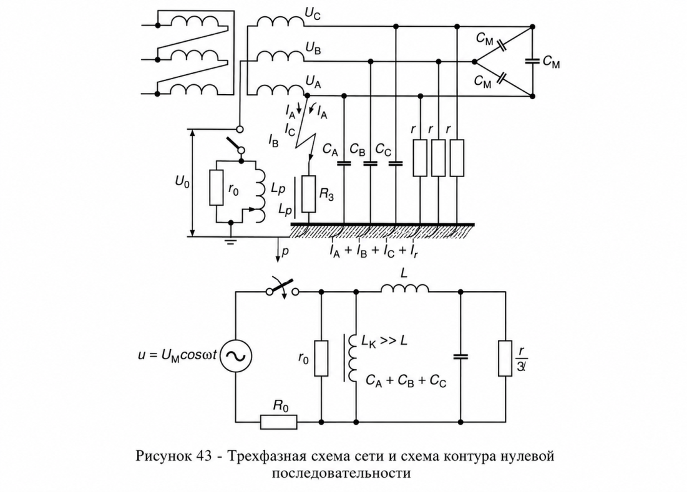
Ҷараёни расиш ба замин
Расми 2. Нақшаи сефазаи шабака ва пайвасти контури пайдарпайии сифрӣ . Аз муаллиф: бо истифода аз зеҳни сунъи (AI) сохта шудааст.

Slide 24
Ҷараёни расиш ба замин
Дар расми 2 схемаи шабака ва схемаи контуру пайдарпаии сифр (НП) нишон дода шудааст. Ҳангоми кори шабака бо нейтрали изолятсияшуда ва дар набудани расиш ба замин якфаза (ҶРЯ), дар нейтрали шабака шиддати нобаробарӣ ба вуҷуд меояд, ки аз нобаробарии иқтидорҳои фазаҳо нисбат ба замин ба вуҷуд меояд.

Slide 25
Ҷараёни расиш ба замин
Дараҷаи нобаробарии фазаҳо аз ҷойгиршавии ноқилҳо дар такягоҳҳо, инчунин аз тақсимоти конденсаторҳои алоқаи баландбасомад байни фазаҳои хатҳои ҳавоӣ вобаста аст. Вектори дараҷаи нобаробарӣ ҳамеша ба самти он фазаҳое равона мешавад, ки нисбат ба замин иқтидори зиёдтар доранд.
Дар шабакаҳое, ки аз кабелҳои сефаза иборатанд.
Қоидаҳои истифодаи техникии неругоҳҳо ва шабакаҳои барқӣ (ПТЭ) қимати шиддати нобаробариро чунин меъёргузорӣ мекунанд:

Slide 26
Ҷараёни расиш ба замин
Ҳангоми пайваст намудани реактори хомӯшкунандаи камон (РХК), дар нейтрал шиддати ҷойивазшавӣ (Uсм) пайдо мешавад, ки аз мавҷуд будани (Uнс) дар шабака вобаста аст.
Бузургтарин қимати шиддати ҷойивазшавии нейтрал дар шабака ҳангоми танзими резонансии ҷуброн ба вуҷуд меояд (яъне вақте ки ҷараёни РХК ба ҷараёни иқтидорноки шабака баробар аст).

Slide 27
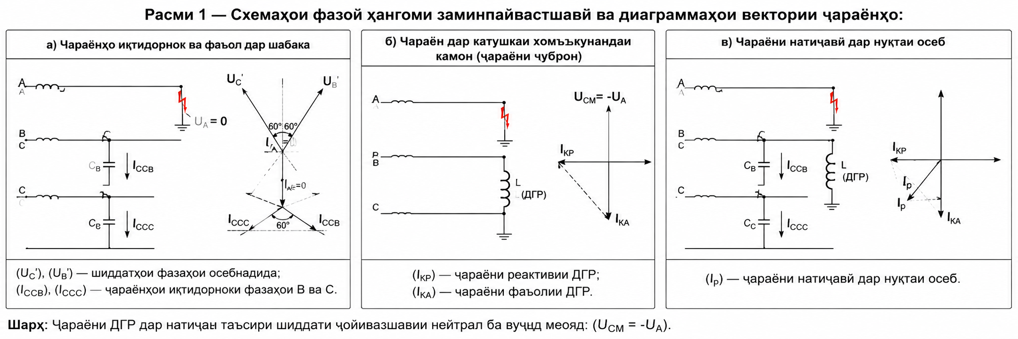
Ҷараёни расиш ба замин
Самти вектори шиддати ҷойивазшавӣ аз қимати максималии (Uсм) ба андозаи 90° ақиб мемонад. Ин қимати максималӣ диаметри давраи шиддатҳои ҷойивазшавиро ташкил медиҳад, ки аз нуқтаи ибтидоии системаи симметрии шиддатҳои фазавӣ гузаронида мешавад.
Расми 3. Схемаҳои фазаҳо ҳангми расиш ва диаграммаҳои вектории ҷараёнҳо. Аз муаллиф: бо истифода аз зеҳни сунъи (AI) сохта шудааст.

Slide 28
Ҷараёни расиш ба замин
Қоидаҳои истифодаи техникии неругоҳҳо ва шабакаҳои барқӣ (ПТЭ) қиматҳои иҷозатдодашудаи шиддати ҷойивазшавии нейтралро чунин муайян мекунанд:
то 15% — барои реҷаи дарозмуддат;
то 30% — барои реҷаи кӯтоҳмуддат.

Slide 29
Ҷараёни расиш ба замин
Дар шабакаи нобаробар аз рӯи иқтидор бо мавҷудияти РХК, ҷойивазшавии нейтрал ба вуҷуд меояд, ки аз рӯи формулаи (10) муайян карда мешавад:
(10)
ки дар он:
(CP) — иқтидори реактори хомӯшкунандаи камон (РХК).
Қимати нисбатан калони ҷойивазшавии нейтрал метавонад дар баъзе режимҳои изтирорӣ ба вуҷуд ояд, масалан, ҳангоми хомӯш шудани яке аз фазаҳои хатти ҳавоӣ (ВЛ).
Аз ҷумла, ҳангоми
(C1 = C2) ва (C3 = 0),
шиддати нейтрал баробар мешавад ба:
[U0 = 0.5,U]

Slide 30
Ҷараёни расиш ба замин
Аз диаграммаи расми 1 бармеояд, ки ҷараёни расиш ба замин ҳамчун суммаи ду ҷараёни иқтидорнок муайян мешавад, ки нисбат ба ҳамдигар бо кунҷи 60° ҷобаҷо шудаанд.
Барои хомӯш кардани камон, лозим аст, ки ҷараён дар нуқтаи расиш ба замин ба сифр баробар бошад (ҳолати идеалӣ). Ба ин метавон ноил шуд, агар ба нейтрали манбаъ чунин индуктивият пайваст карда шавад, ки ҷараёни аз он гузашта:
аз рӯи қимат ба ҷараёни нуқтаи осеб баробар бошад;
аз рӯи фаза бо он 180° фарқ дошта бошад.

Slide 31
Ҷараёни расиш ба замин
Чунин индуктивият реактори хомӯшкунандаи камон (РХК) мебошад.
Баландшавии шиддат ҳангоми расиш ба замин камонӣ (ҶРЯ) бо он вобаста аст, ки рахнаи (пробой) дуюмдараҷа дар шароите ба амал меояд, ки шиддати нейтрал ба сифр баробар нест. Ин шиддат аз шароити хомӯшшавии камон баъди рахнаи аввал вобаста буда, одатан дар ҳудуди:
(11)
қарор мегирад.

Slide 32
Ҷараёни расиш ба замин
Қиматҳои максималии изофашиддат (перенапряжения) дар ҳолате ба вуҷуд меоянд, ки хомӯшшавии камон ҳангоми гузариши ҷараёни озоди камон аз қимати сифр ба амал ояд. Ҳангоми зуд хомӯш шудани камон, иқтидорҳои фазаҳои осебнадида то шиддате пур мешаванд, ки аз шиддати фазавӣ зиёд аст, ва дар нейтрал шиддат пайдо мешавад.
Алангагирии такрории камон дар лаҳзаи максималии шиддати фазаи осебдида ба афзоиши зинавии шиддат (эскалатсияи шиддат) дар нейтрал ва ба пайдоиши изофашиддатҳо дар фазаҳои осебнадида оварда мерасонад.

Slide 33
Ҷараёни расиш ба замин
Пайдоиши изофашиддатҳои камонӣ бештар дар ҳолати камон шуда (перемежающаяся дуга) ва ҳангоми ҷараёнҳои нисбатан хурди ҶРЯ, ки аз 10 А зиёд нестанд, эҳтимол дорад. Дар ин ҳолат, амплитудаи изофашиддат метавонад ба (12) расад.
(12)

Slide 34
Ҷараёни расиш ба замин
Бо зиёд шудани ҷараёни ҶРЯ, изофашиддатҳои камонӣ кам мешаванд. Ин ба он вобаста аст, ки камон хусусияти устувортар мегирад ва ҳангоми ҷараёнҳои калон тамоман намешавад.
Ҳангоми ҷараёнҳои ҶРЯ:
аз 10 то 20 А — изофашиддатҳо аз (3,U) зиёд намешаванд;
аз 20 то 50 А — изофашиддатҳо аз (2.7,U) зиёд намешаванд.

Slide 35
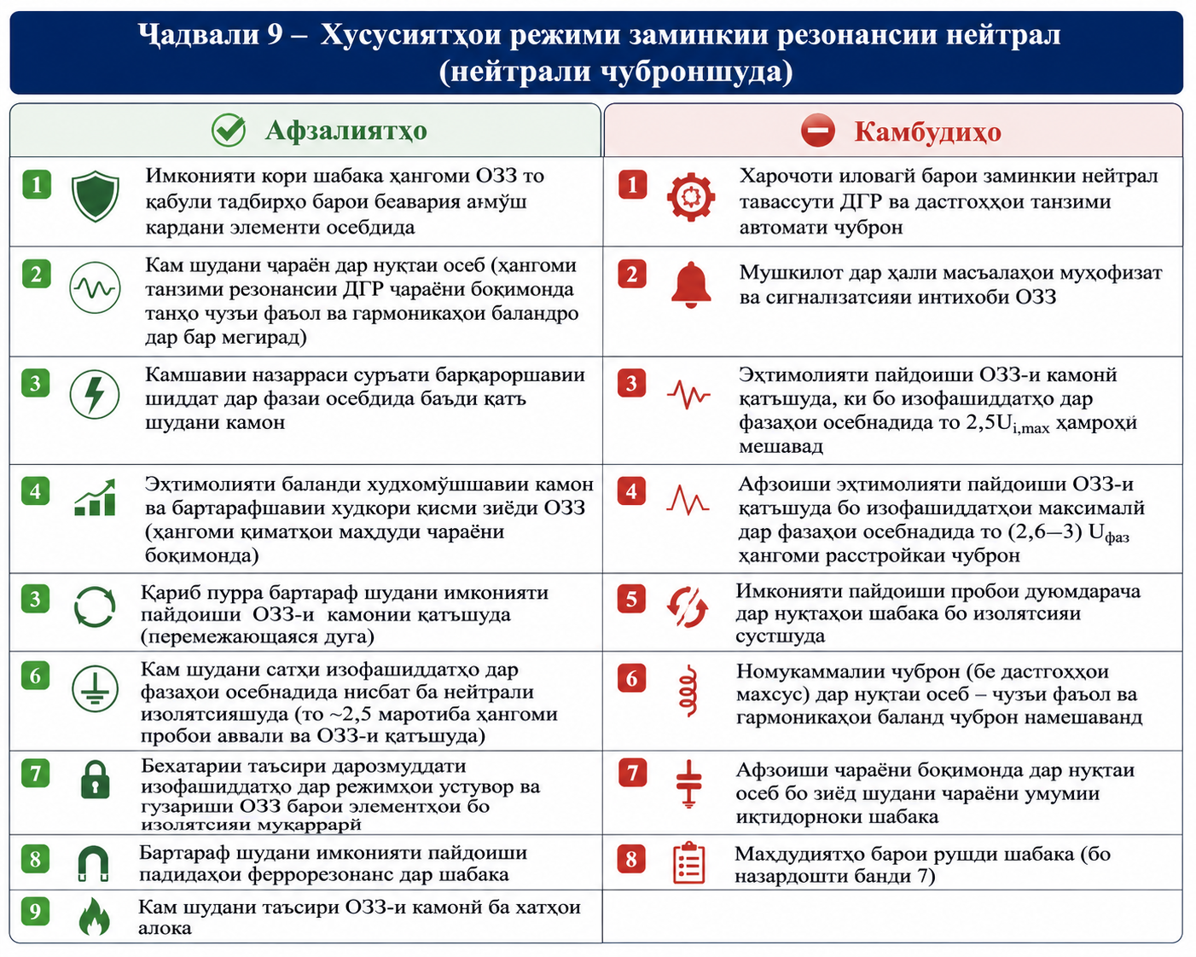
Ҷараёни расиш ба замин
Ҷадвали 2 — Хусусиятҳои режими заминкунии резонансии нейтрал (нейтрали ҷуброншуда)
Расми 4. Хусусиятҳои реҷаи расиши якфазаи резонансии нейтрал (ҷуброншуда).
Аз муаллиф: бо истифода аз зеҳни сунъи (AI) сохта шудааст.

Slide 36
Ҷараёни расиш ба замин
Реактори хомӯшкунандаи камон (РХК) — дастгоҳест, ки барои хомӯш кардани камони расиш ба замин ва маҳдуд намудани изофашиддатҳо ҳангоми алангагирии такрории камони заминӣ пешбинӣ шудааст.
Аз рӯи усули танзими ҷараёни ҷуброн, РХК-ҳои муосир ба се навъ ҷудо мешаванд:
бо иваз намудани шохаҳои (ответвленияҳои) печ;
бо тағйир додани фосила (зазор) дар системаи магнитӣ;
бо тағйир додани индуктивият тавассути магниткунонӣ (подмагничивание) бо ҷараёни доимӣ.

Slide 37
Хулосаи лексия
Дар лексияи мазкур таҳлили хатарҳои барқӣ дар шабакаҳо бо реҷаҳои гуногуни нейтрал баррасӣ гардид. Нишон дода шуд, ки дар шабакаҳои бо нейтрали оиқшуда ҷараёни расиши якфаза (ҶРЯ) одатан хурд буда, ба кори муқаррарии шабака таъсири ҷиддӣ намерасонад, аммо метавонад ба пайдоиши камони барқӣ ва изофашиддатҳо оварда расонад. Хусусияти ноустувори камон ва эҳтимоли гузариши он ба РК-и байнифазавӣ ҳамчун омили хавфнок таъкид гардид.
Барои паст кардани таъсири манфии ҶРЯ истифодаи реактори хомӯшкунандаи камон (РХК) муҳим мебошад, ки бо ҷуброни ҷараёни иқтидорнок ба хомӯшшавии камон ва кам шудани изофашиддатҳо мусоидат мекунад. Самаранокии он бештар дар ҳолати танзими резонансӣ ба даст меояд, гарчанде дар амал нигоҳ доштани чунин реҷа душвор аст.
Ҳамчунин, масъалаҳои ҷойивазшавии нейтрал, нобаробарии иқтидорҳои фазаҳо, шартҳои иҷозатдодашудаи кори шабака ва таъсири онҳо ба бехатарии электрикӣ шарҳ дода шуданд.

Slide 38
Адабиёт
Шкрабак, В. С., и А. В. Луковников. Бехатарии ҳаёт дар истеҳсолоти кишоварзӣ. Москва: КолосС, 2004.
Абдуллозода, Р. Т., и Б. Т. Абдуллоев. Асосҳои бехатарии электрикӣ: дастури методӣ барои машғулиятҳои озмоишӣ. Қисми 1. Душанбе: ДТТ ба номи академик М. С. Осимӣ, 2021.
Абдуллозода, Р. Т., Д. Д. Давлатшоев, Ш. С. Саъдуллозода, Ҷ. Б. Раҳимов, И. Т. Абдуллоев, А. И. Сидоров, И. С. Окраинская, и Н. В. Глотова. Асосҳои бехатарии электрикӣ: тарҷума аз забони русӣ. Душанбе: ҶДММ «Истиқлол-2019», 2019.
Овчаренко, А. Г., и С. Л. Раско. Бехатарии барқ ҳангоми истифодаи иншооти электрикӣ: дастури таълимӣ. Бийск: Алтайский государственный технический университет (БТИ), 2008.
Монахов, А. Ф. Тадбирҳои бехатарии электрикӣ дар иншооти электрикӣ: китоби дарсӣ барои курсҳои такмили ихтисос ва донишҷӯёни ихтисоси муҳандисии электрикӣ. 2008.

Slide 39
ТАШАККУР!

